Slide 1
TIN HỌC 4
CHỦ ĐỀ 5. ỨNG DỤNG TIN HỌC
BÀI
Định dạng văn bản
trên trang chiếu
8
Sau bài này em sẽ:
Định dạng được kiểu chữ, màu chữ, cỡ chữ cho văn bản trên
trang chiếu.
Tạo được tệp trình chiếu có sử dụng công cụ gạch đầu dòng.

Slide 2
KHỞI ĐỘNG
HOẠT ĐỘNG
So sánh hai trang chiếu
An và Khoa tạo trang đầu tiên của bài trình chiếu “Cảnh đẹp quê hương”. Em hãy quan sát và cho biết hai trang chiếu sau có gì khác nhau? Em thích trang chiếu nào hơn? Tại sao?
Cảnh đẹp quê hương
Nguyễn Thu An
Lớp 4A2
Cảnh đẹp quê hương
Lê Đăng Khoa
Lớp 4A2
a)
b)
Hình 24. Nội dung trên hai trang chiếu

Slide 3
1. Định dạng văn bản trên trang chiếu
Để trang chiếu dễ đọc, dễ nhớ và đẹp hơn, em có thể thay đổi phông chữ, kiểu chữ, màu chữ và cỡ chữ cho văn bản trên trang chiếu.
Để định dạng phông chữ, kiểu chữ, màu chữ, cỡ chữ cho văn bản trên trang chiếu, em sử dụng các nút lệnh trong nhóm lệnh Font của dải lệnh Home.
Để định dạng dấu đầu dòng, em sử dụng nút lệnh Bullets trong nhóm lệnh Paragraph của dải lệnh Home.
Trước khi định dạng em cần chọn phần văn bản, sau đó chọn nút lệnh định dạng văn bản.

Slide 4
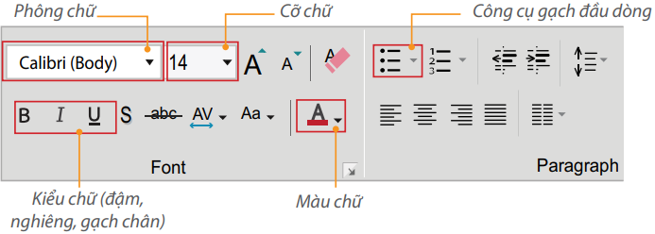
2
Hình 29. Các nút lệnh định dạng văn bản

Slide 5
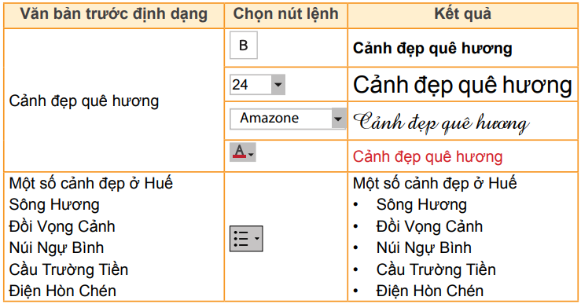
Ví dụ về định dạng văn bản:
2

Slide 6
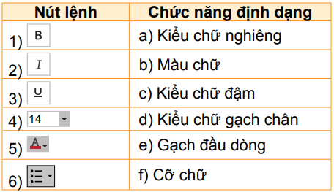
Em có thể thay đổi phông chữ, kiểu chữ, cỡ chữ , màu chữ và định dạng dấu đầu dòng cho phần văn bản đã chọn để trình bày bài trình chiếu rõ ràng và đẹp hơn.
Em hãy ghép mỗi mục ở cột Nút lệnh với một mục thích hợp ở
cột Chức năng định dạng.

Slide 7
LUYỆN TẬP
Để cụm từ “Trường em” có kiểu đậm và nghiêng, em sử dụng nút lệnh nào?

Slide 8
L
L
LOVE
TẠM BIỆT VÀ HẸN GẶP LẠI
G
PIRCE
L
S
T
H
L

